Slide 1
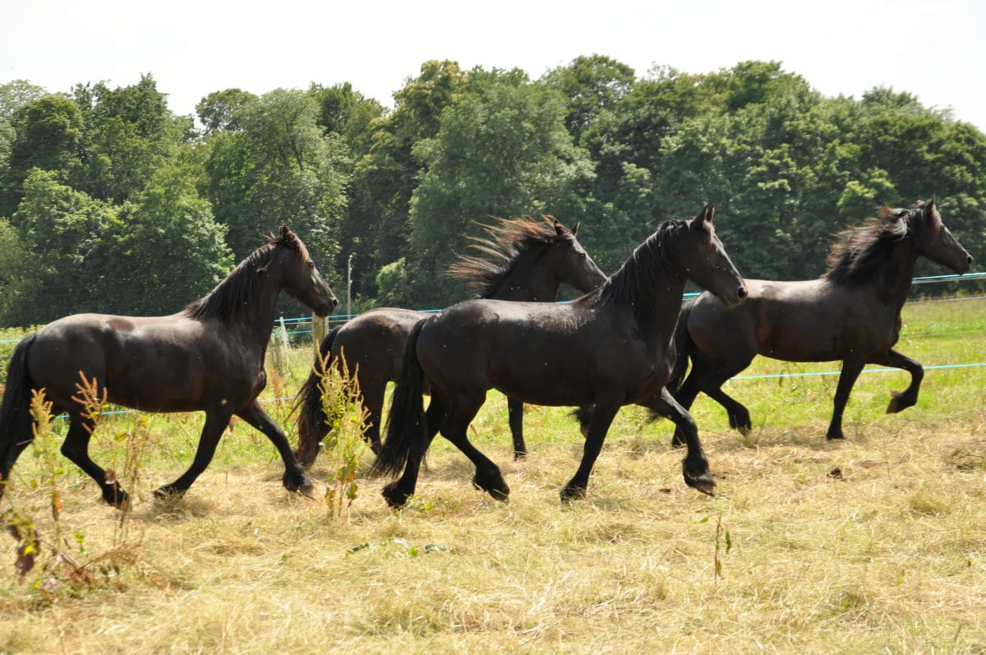
Л-1
Современное состояние, проблемы
и перспективы развития коневодства
1. Отрасль коневодство и его значение.
2. Современное состояние отрасли
коневодства.
3. Проблемы и перспективы развития коневодства.

Slide 2
1. Отрасль коневодство и его значение.
Коневодство – это отрасль сельскохозяйственного животноводства, которая занимается разведением, уходом, разнообразным применением лошадей и рядом специфических особенностей.

Slide 3
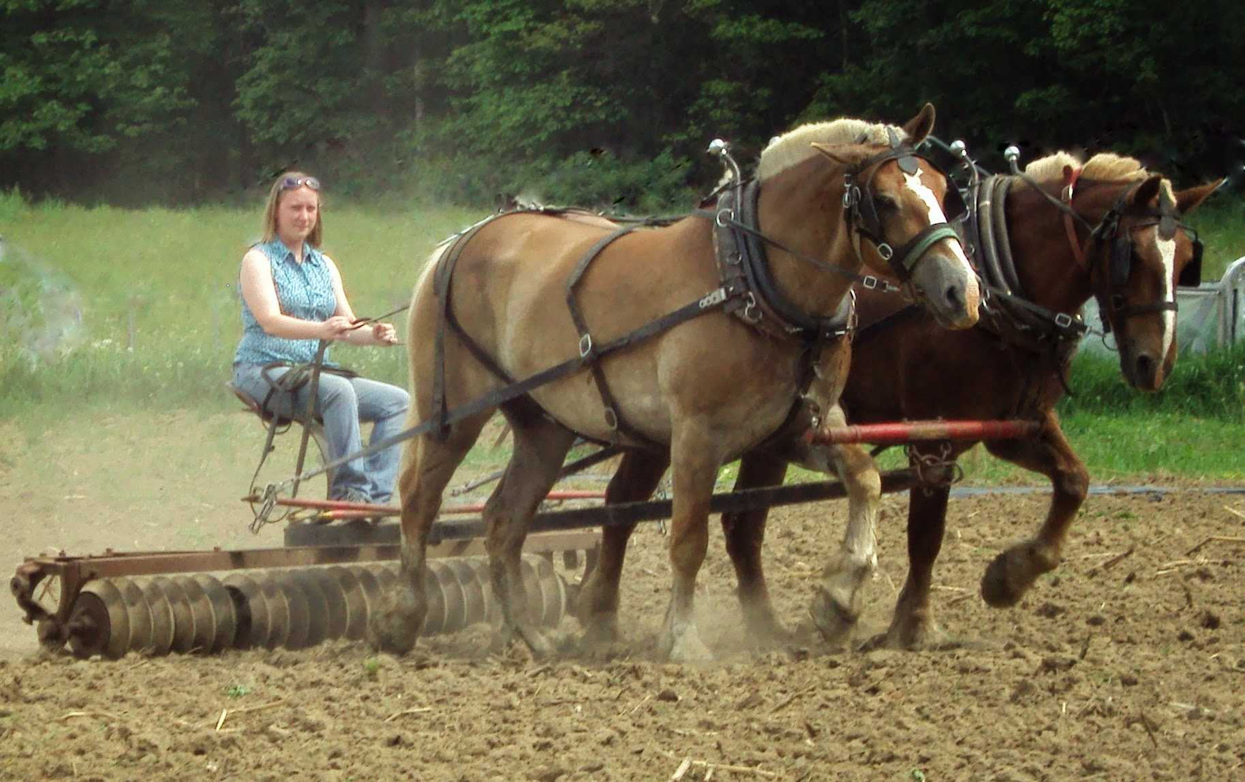
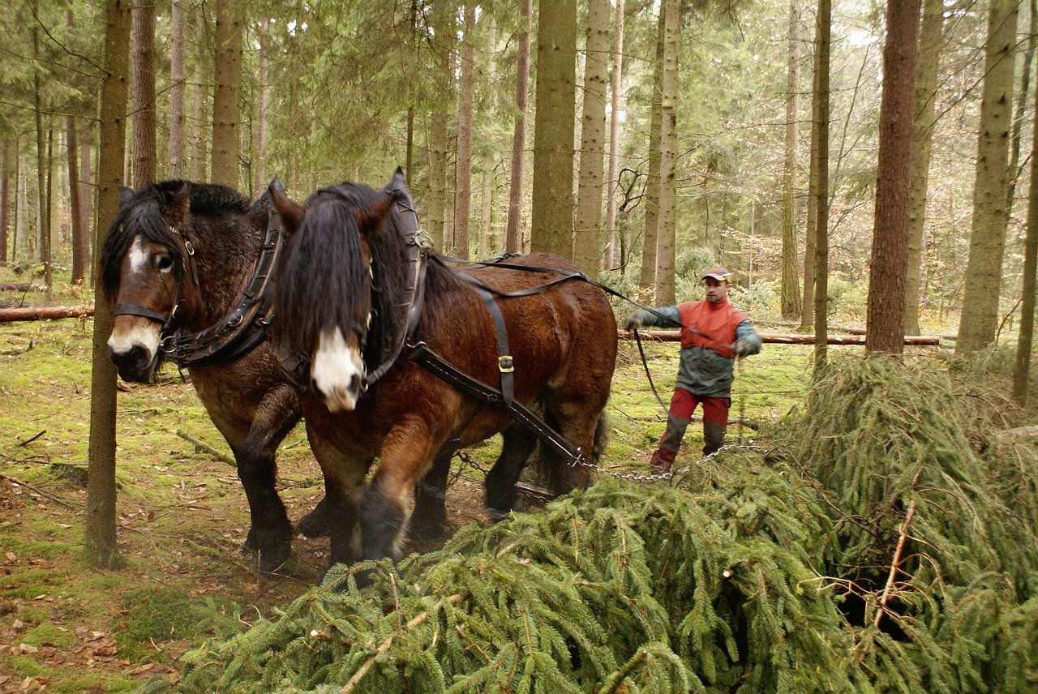
Основная особенность отрасли коневодства является главный вид ее продуктивности - различные виды механической работы, полезной для человека.
Проведение различных полевых работ
Проведение различных работ в лесу (вырубка, заготовка)

Slide 4
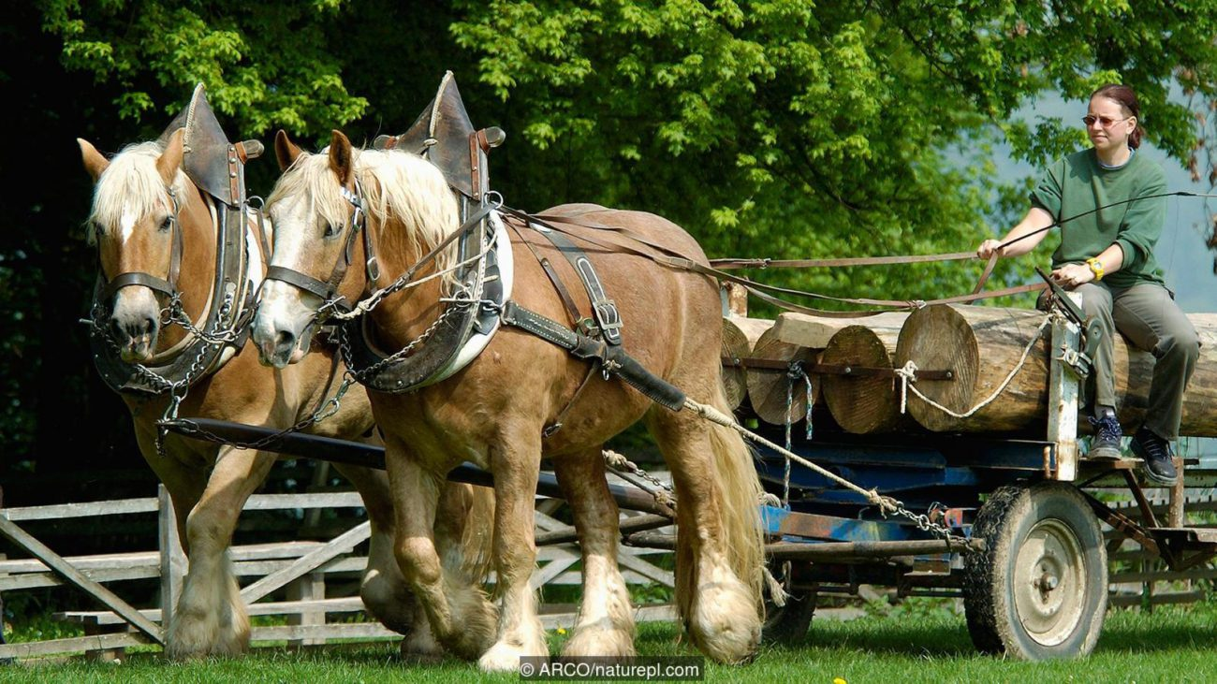
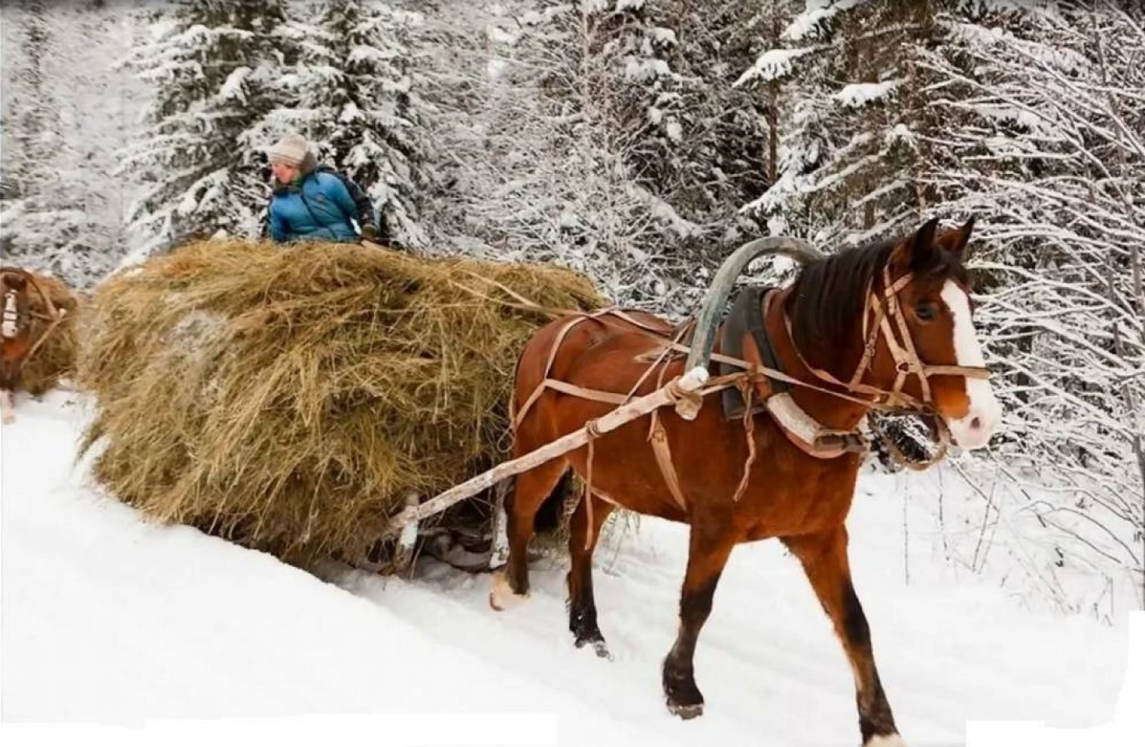
Перевозка грузов на лошадях

Slide 5
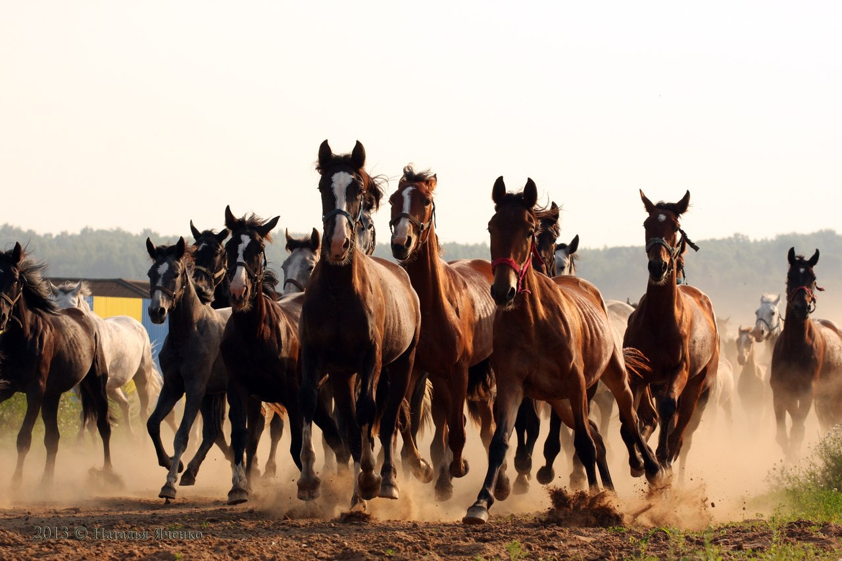
Вторая особенность отрасли коневодства
разделение
племенное
пользовательное
рабочее
продуктивное

Slide 6
Коневодство – дисциплина, включающая в себя вопросы
- кормления,
- содержания,
- использования лошадей различных направлений продуктивности на транспорте и сельскохозяйственных работах,
- в спорте,
- туризме,
- для решения продовольственной проблемы.

Slide 7
Основные направления коневодства
племенное (коннозаводство)
рабоче-пользовательное
продуктивное
спортивное

Slide 8
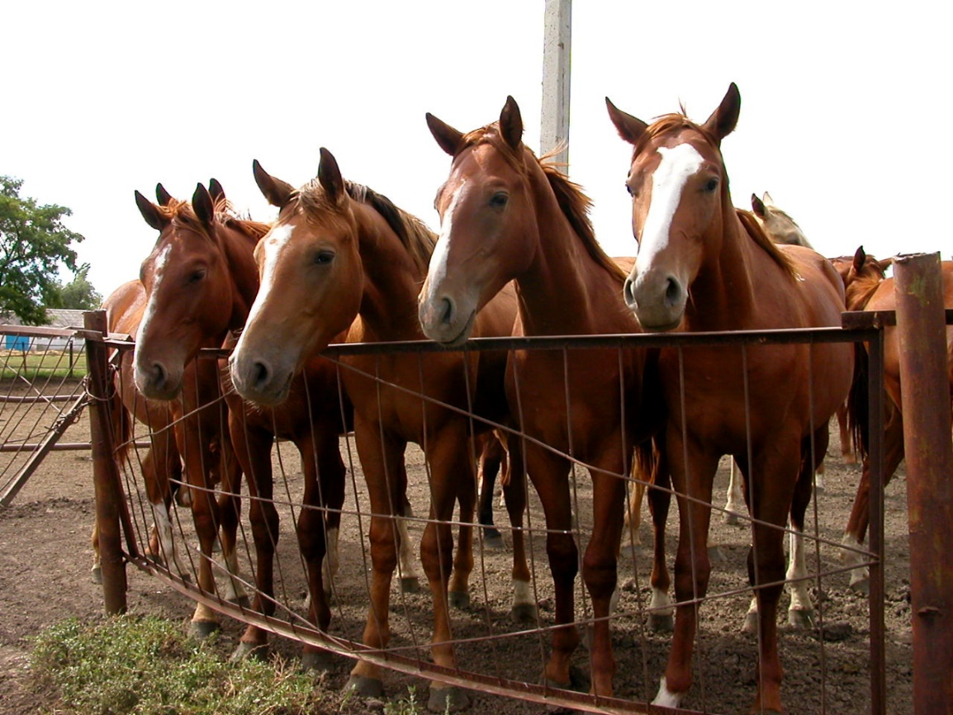
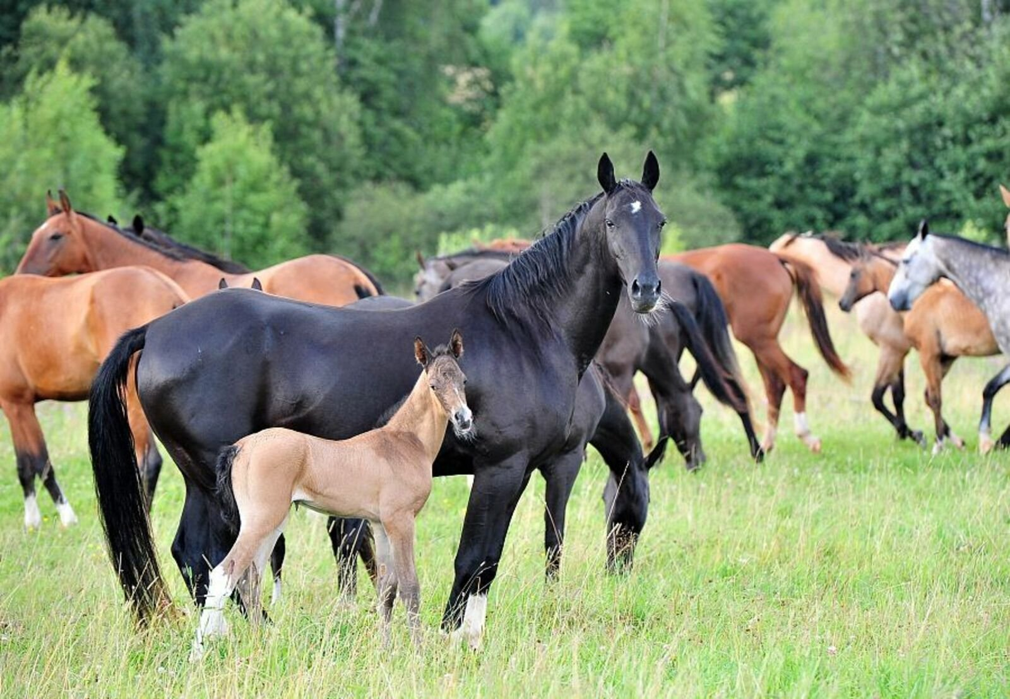
Племенное направление (коннозаводство)
ЦЕЛЬ:
совершенствовании существующих пород лошадей
выведении новых типов и пород лошадей

Slide 9
На территории РФ функционируют
199 предприятий по воспроизводству племенных лошадей
из них:
68 конных заводов
20 репродукторов
9 генофондных хозяйств по разведению местных пород
2 заводские конюшни

Slide 10
Общая численность заводских пород лошадей
в организациях - 8,5 тыс. голов
у собственников -1500 голов

Slide 11
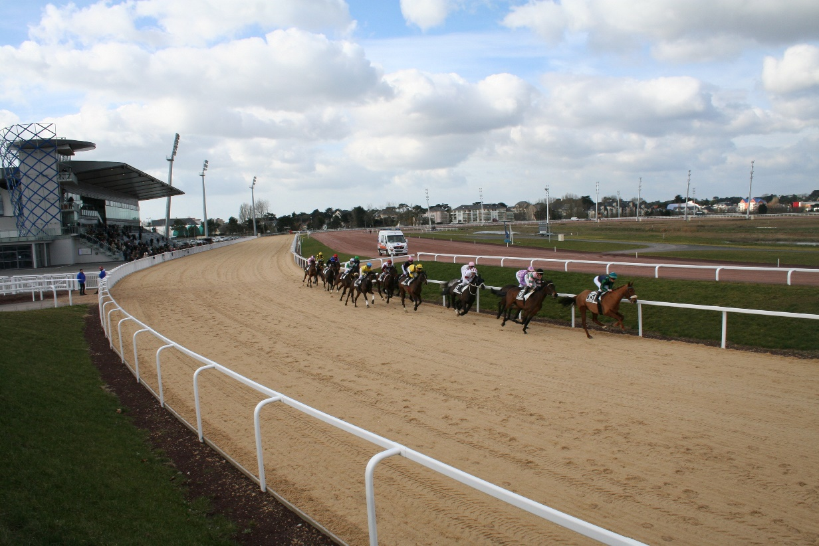
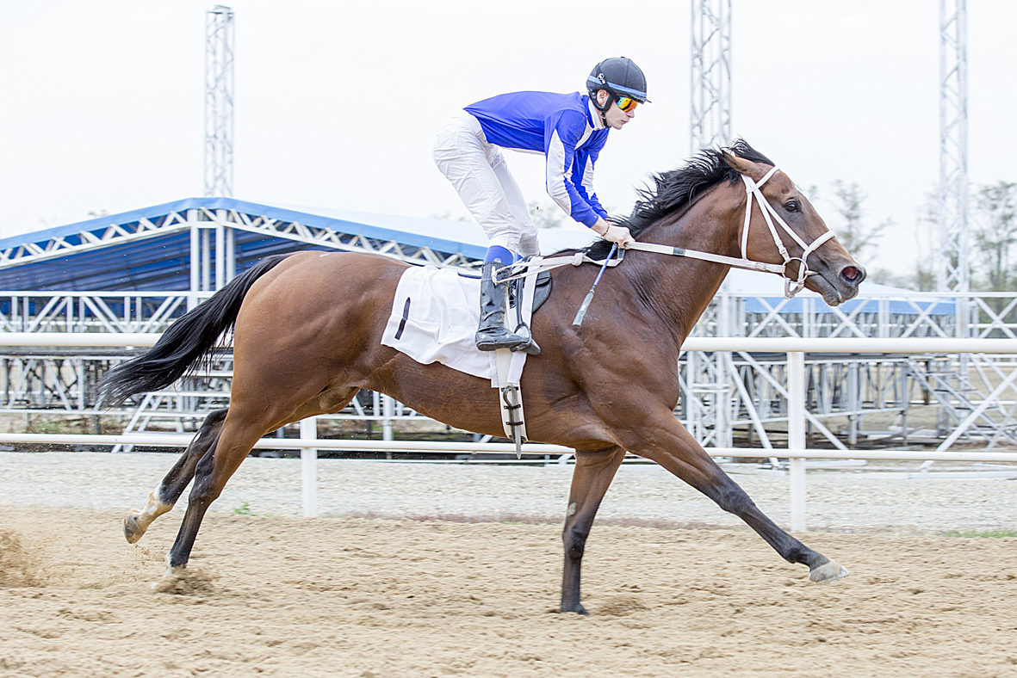
И п п о д р о м
*Создан для организации учета и контроля племенной ценности лошадей
Действующих ипподромов в стране 36,
на которых ежегодно испытывается порядка 6500 лошадей

Slide 12
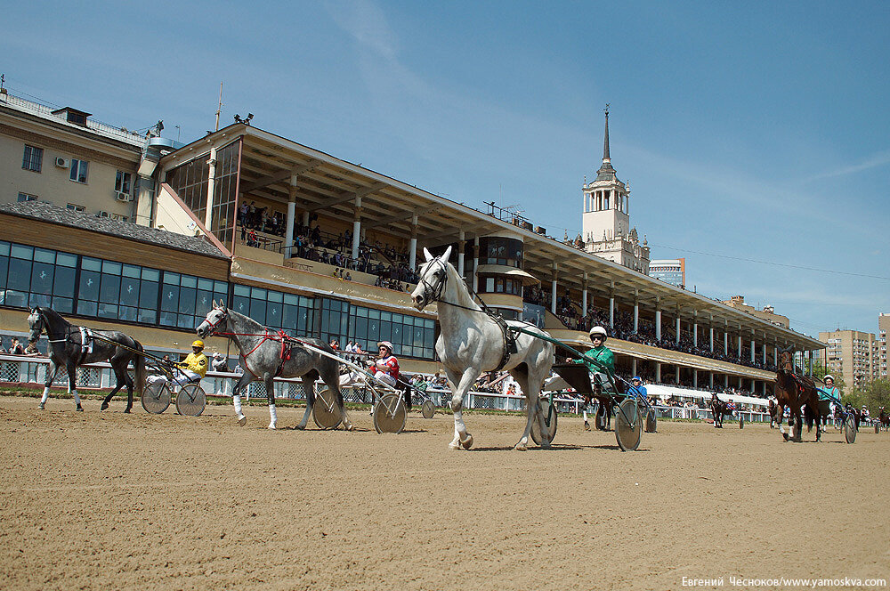
АО «Росипподромы»
Центральный Московский ипподром (ЦМИ)
185 лет является крупнейшим испытательным полигоном для селекционно-племенной работы в коневодстве

Slide 13
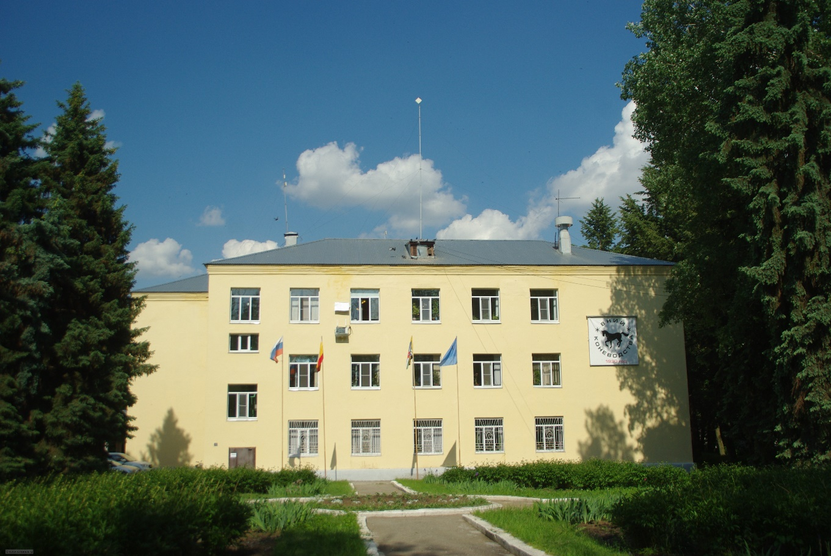
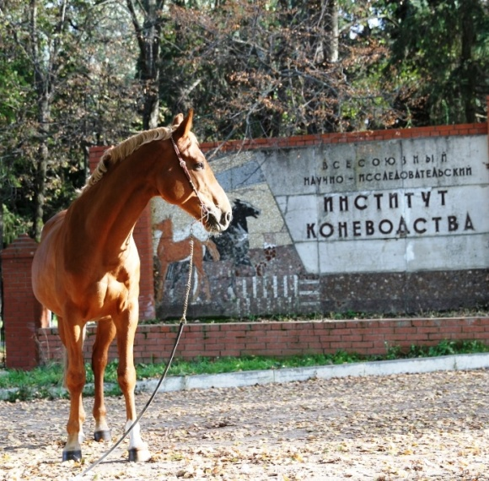
ФГБНУ «ВНИИ коневодства»
селекционный центр
по 17 породам лошадей

Slide 14
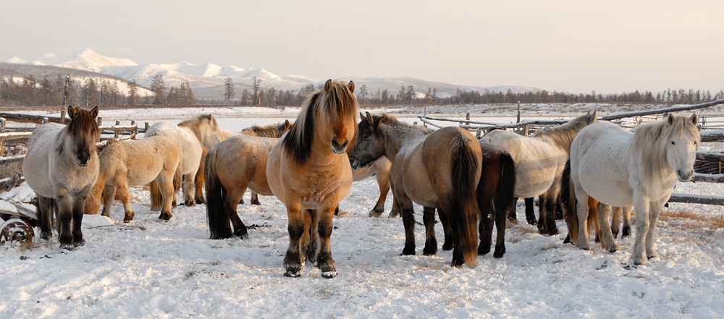
ГБУ РС (Я) «Сахаагроплем»
ведет селекцию по трем местным породам лошадей якутская, мегежекская, приленская

Slide 15
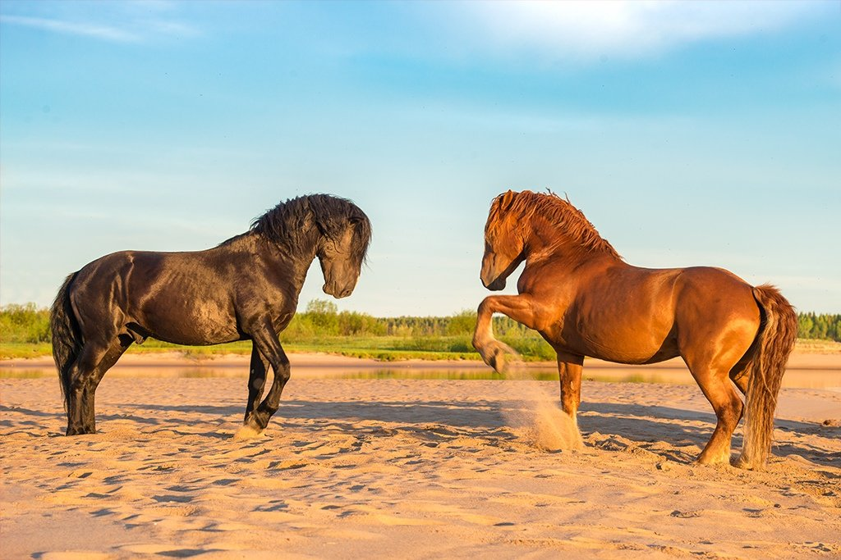
Архангельский НИИСХ
селекционный центр по мезенской породе лошадей

Slide 16
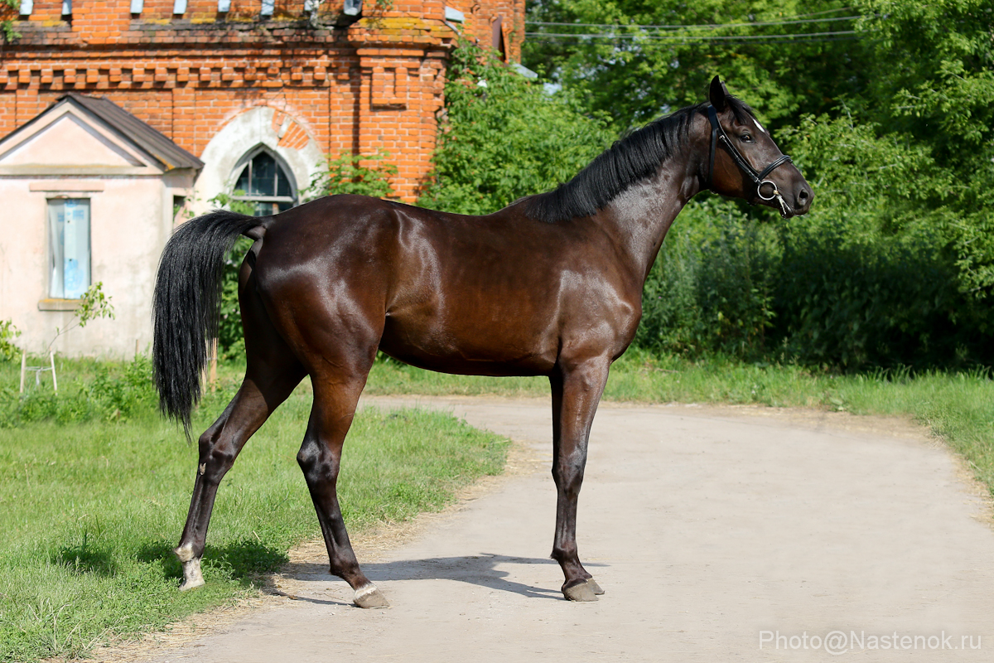
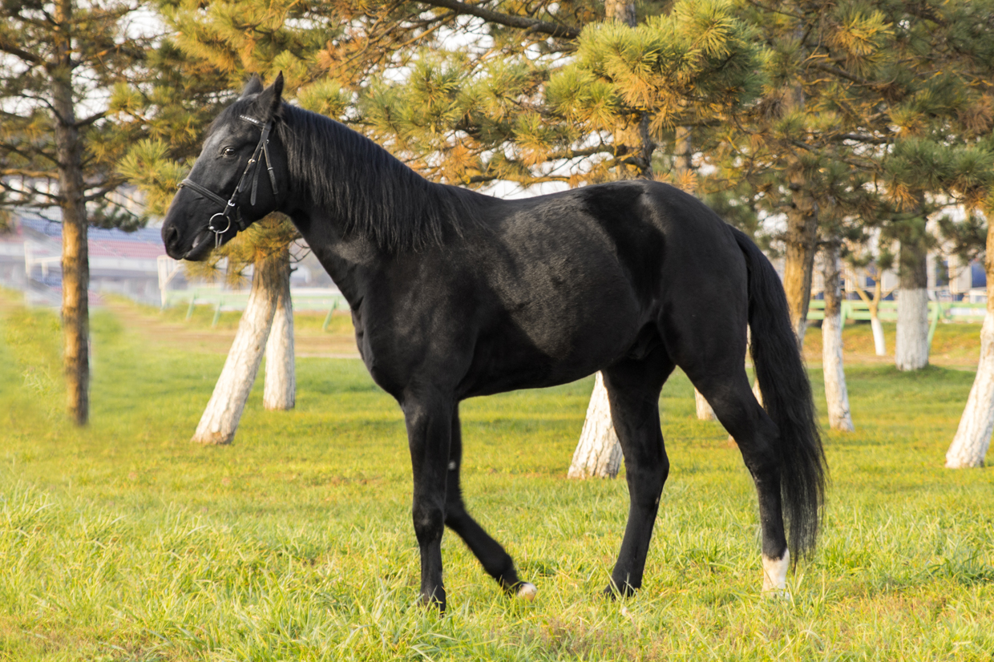
Русская верховая
Карачаевская порода
ФГБОУ ВО РГАУ-МСХА им. К.А. Тимирязева
селекционное обслуживание

Slide 17
ФГБНУ «ВНИИ коневодства» является:
центром информационного обеспечения коневодства,
выполняет функции лаборатории иммуногенетического и молекулярно-генетического анализа,
выполняет исследовательские работы в области искусственного осеменения и трансплантации эмбрионов.

Slide 18
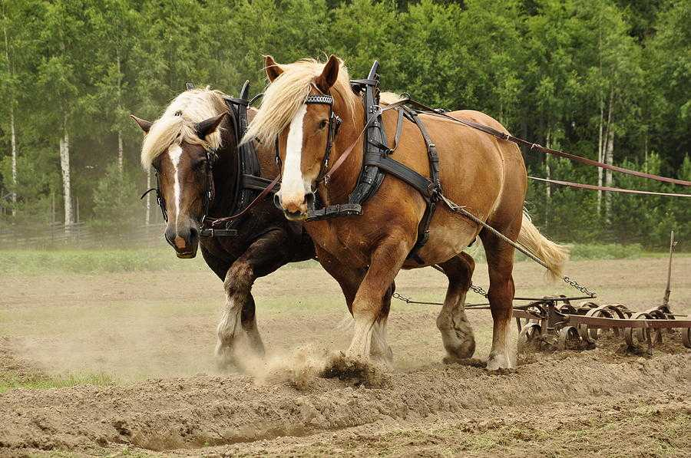
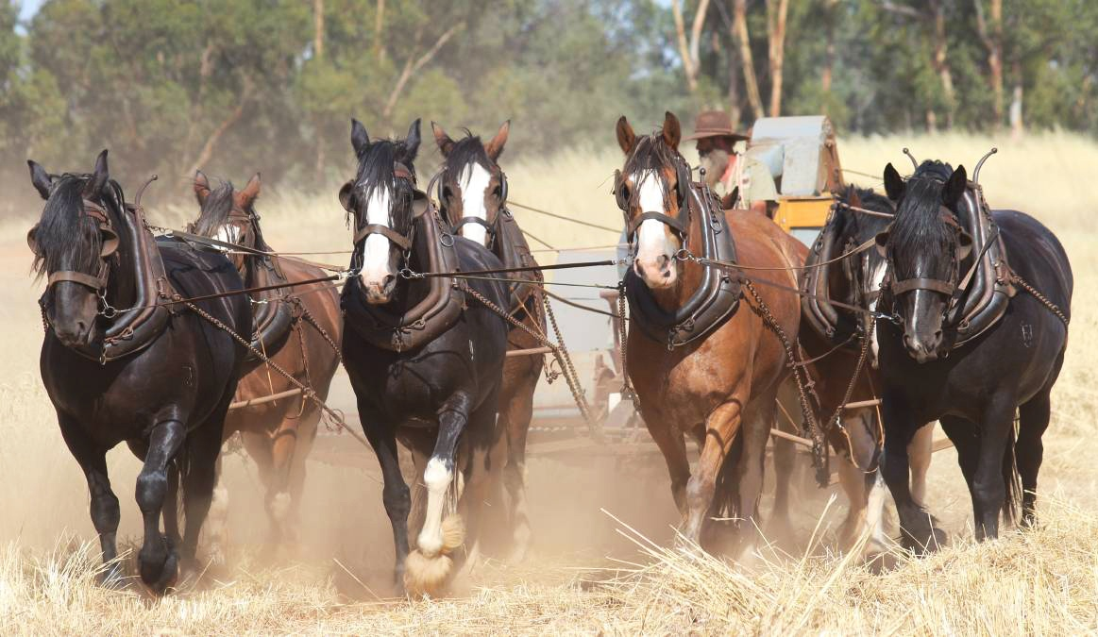
Рабоче-пользовательское направление
Рассматривается как важный и устойчивый резерв энергетики

Slide 19
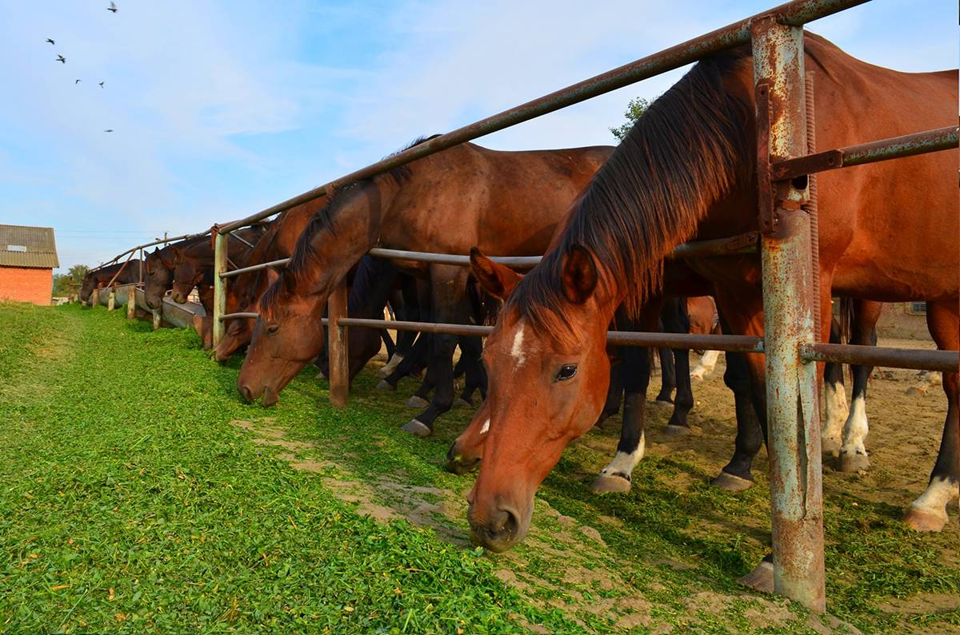
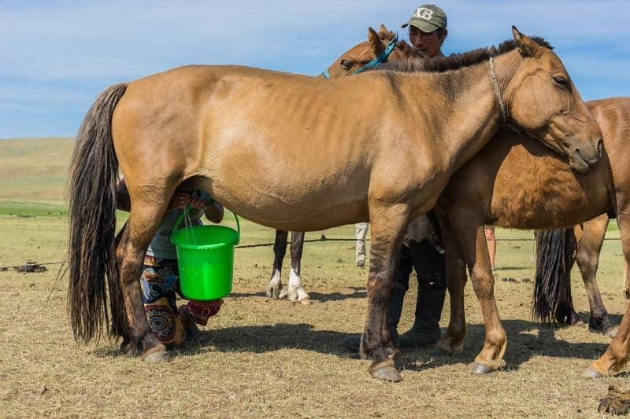
Продуктивное направление
*лошадь приобретает большое значение как дополнительный источник дешёвого мяса и кумыса

Slide 20
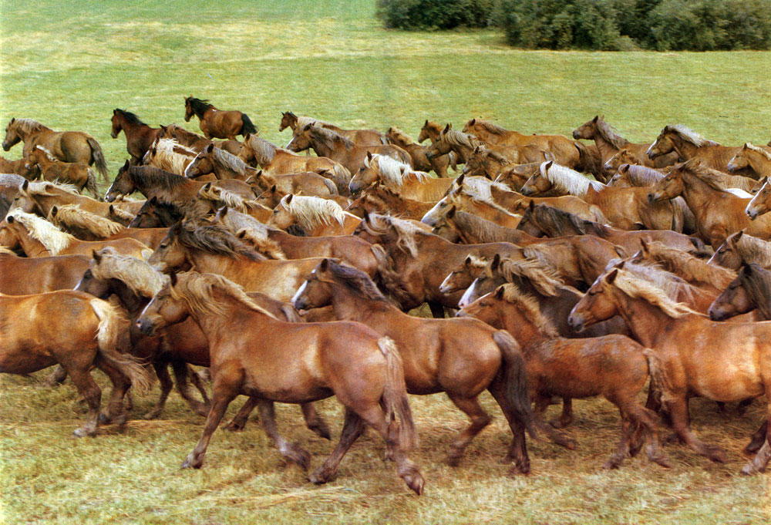
На территории 10 субъектов Российской Федерации сформировалась специализированная мясная подотрасль – табунное коневодство.
Численность мясных табунных лошадей за последние годы увеличилось на 75 %,
из которых 65 % голов принадлежит К(Ф)Х
и ИП.

Slide 21
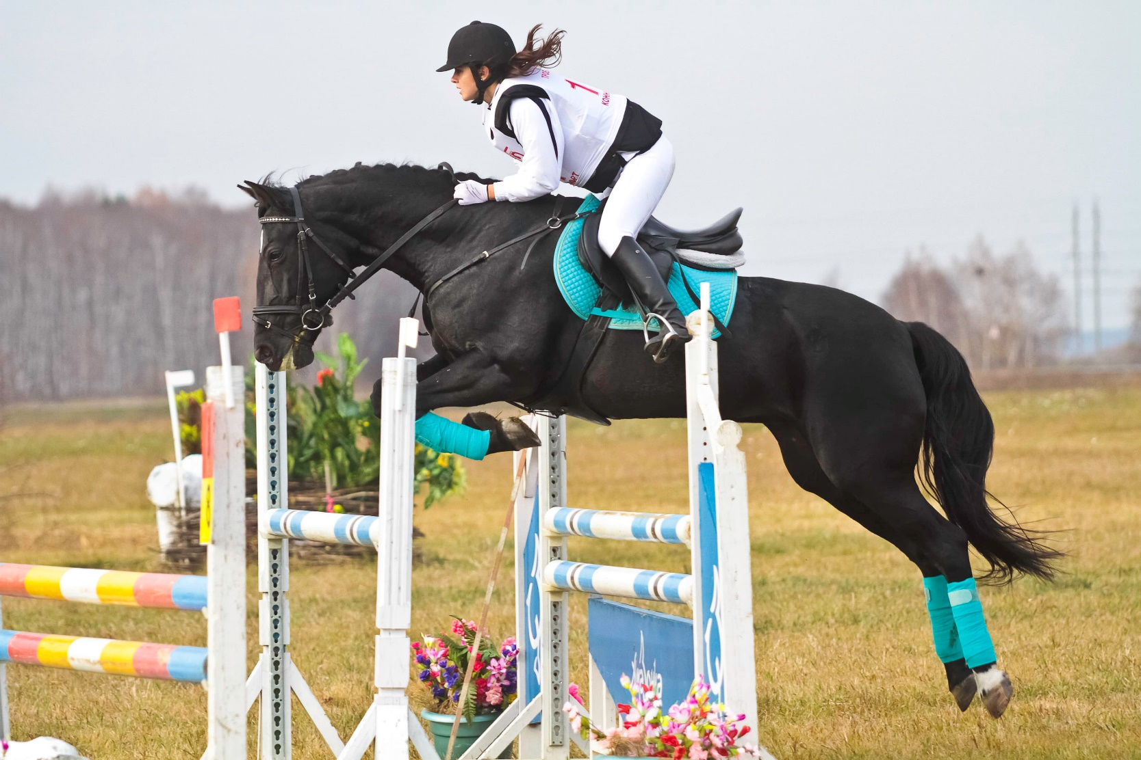
Спортивное направление
включает
выращивание и подготовку лошадей для классических видов конного спорта,
конноспортивных игр и состязаний,
конного туризма и проката,
соревнований,
олимпийских игр.

Slide 22
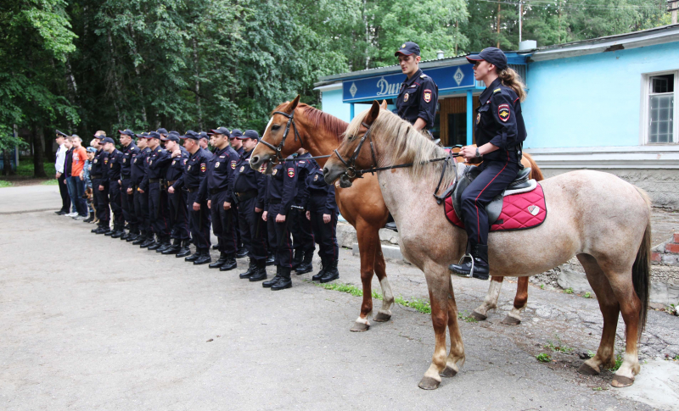
Для нужд органов пограничной службы и охраны общественного порядка

Slide 23
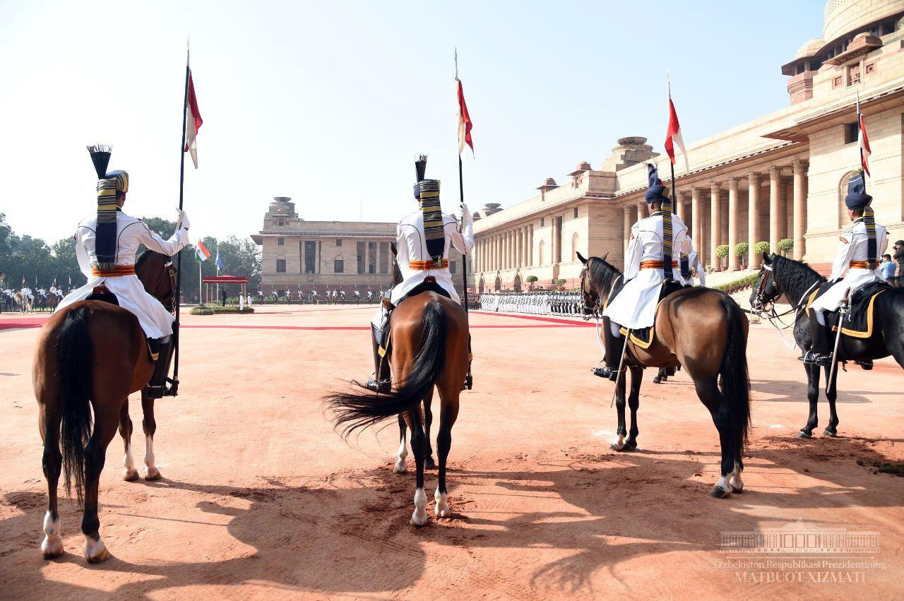
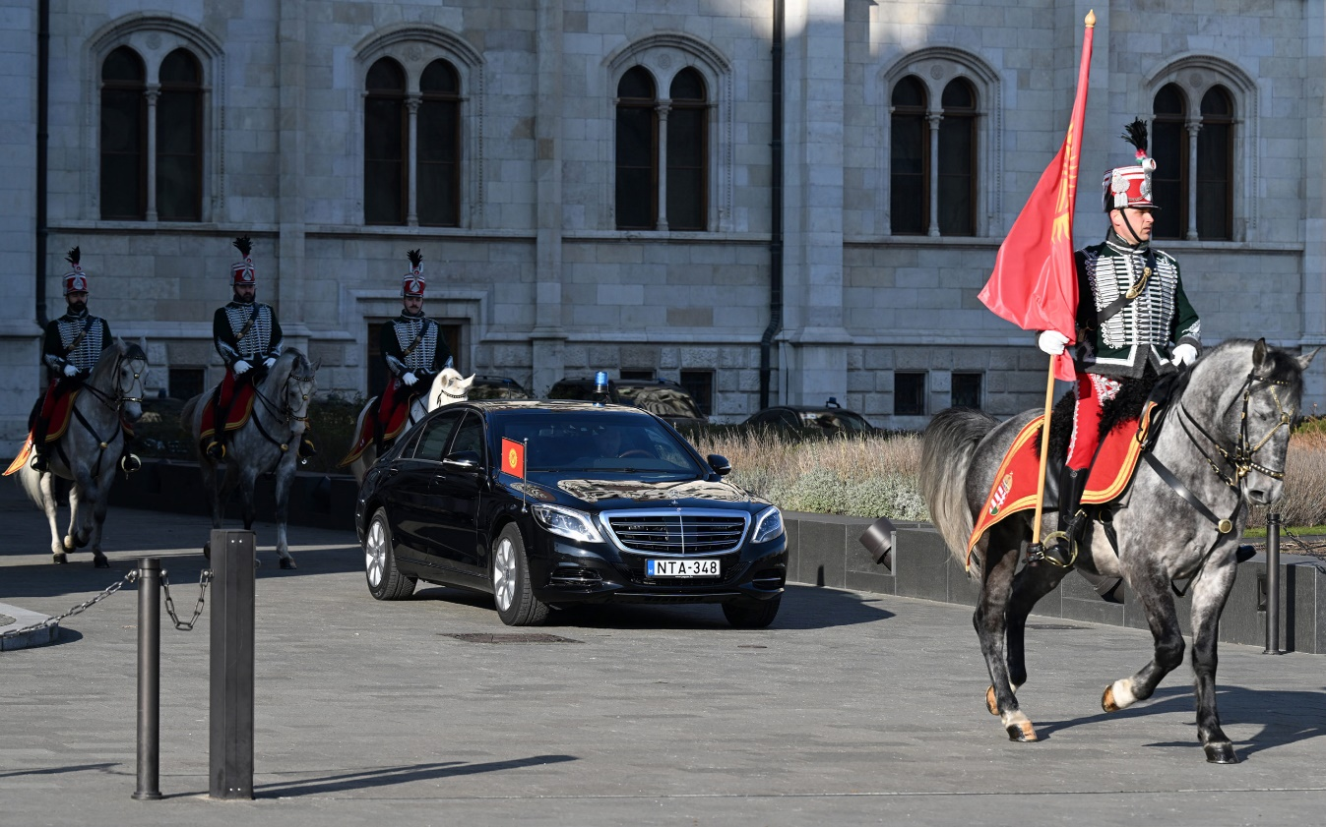
Участие в организации праздничных мероприятий
и официальных церемоний

Slide 24
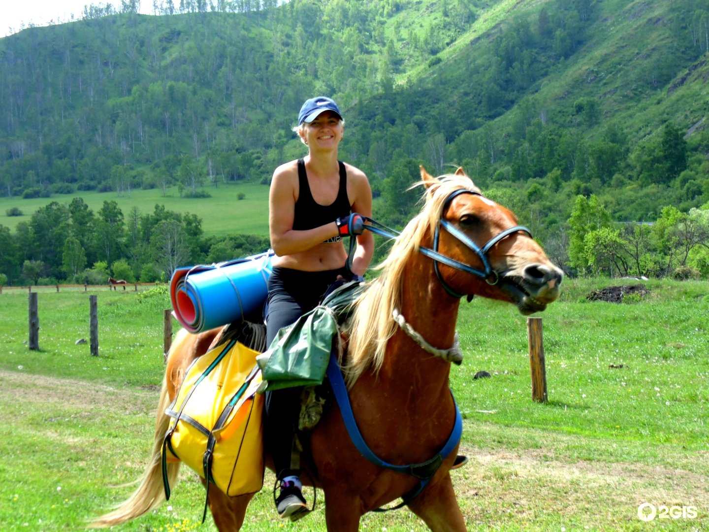
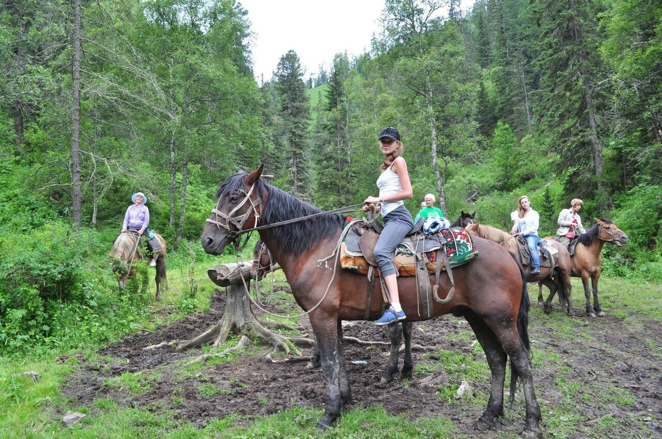
Использование лошадей в туризме

Slide 25
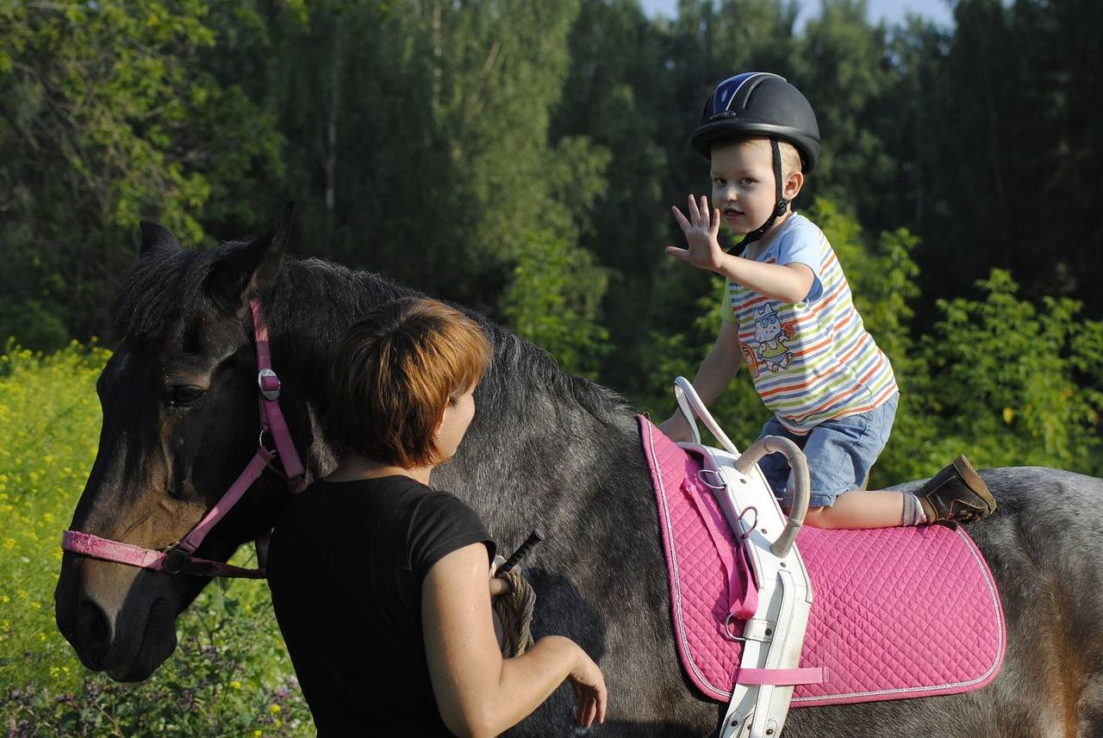
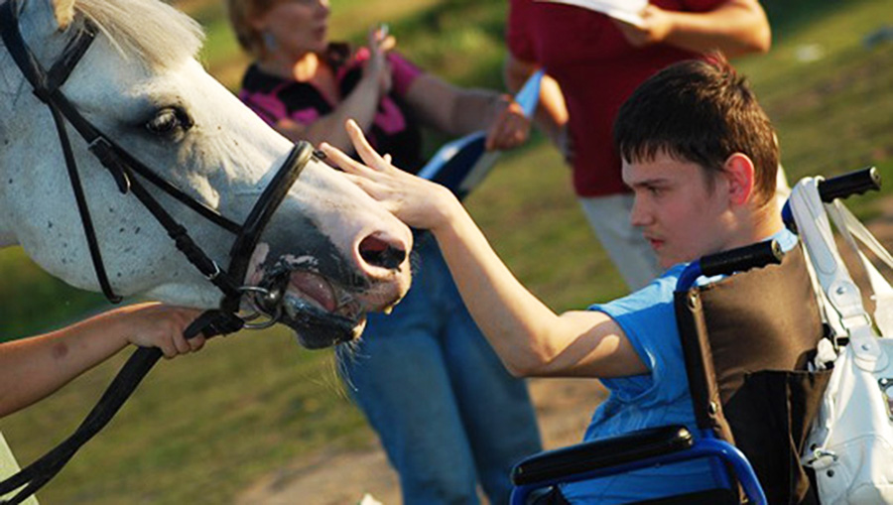
Иппотерапия (лечебная езда)

Slide 26
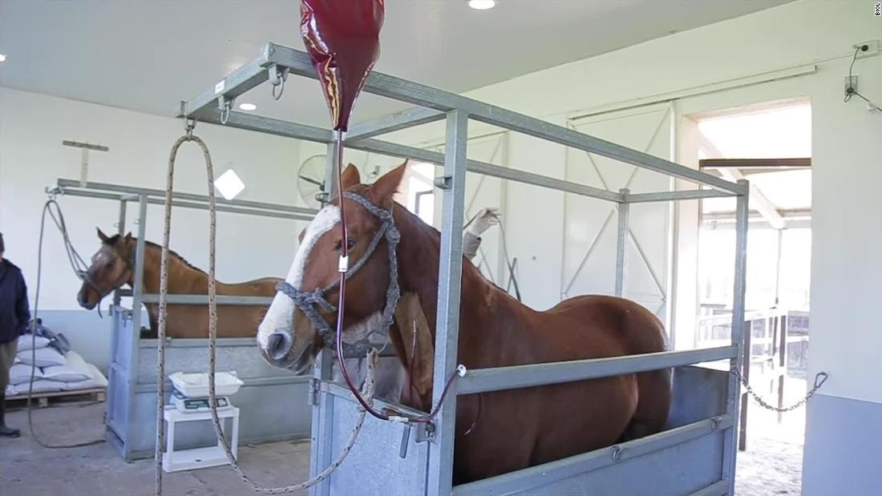

Получение ветеринарных препаратов
гормональный препарат СЖК – сыворотка жеребых кобыл

Slide 27
Спортивно - досуговое коневодство в РФ
включает использование лошадей
в классических и национальных видах конного спорта,
в конном туризме,
верховом и экипажном прокате,
в других досуговых и оздоровительных мероприятиях.

